Slide 1
Roční období – znaky, svátky a tradice

Slide 2
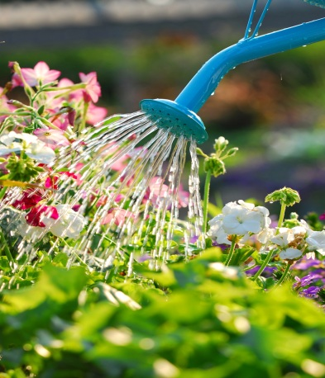
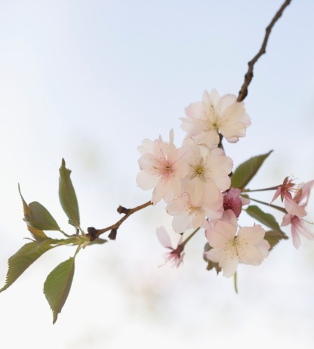
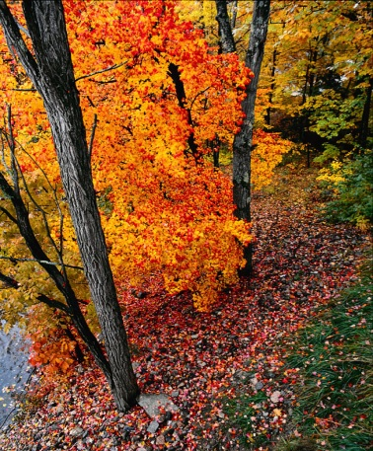
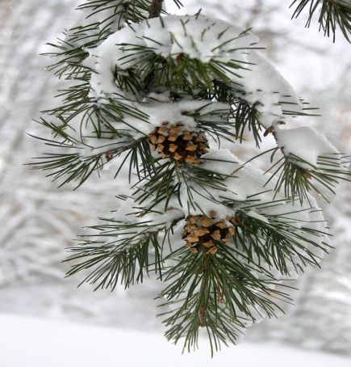
Najdi obrázek jarní přírody

Slide 3
Najdi obrázek přírody v létě

Slide 4
Najdi obrázek podzimní přírody

Slide 5
Najdi obrázek zimní přírody

Slide 6



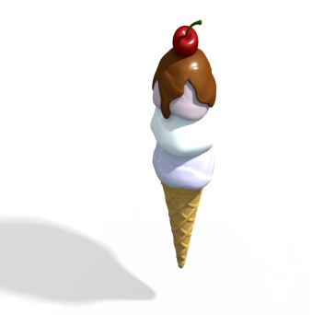
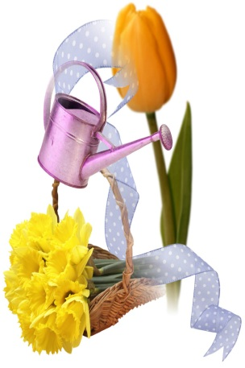
JARO - Co je na obrázku, označ, co sem nepatří

Slide 7
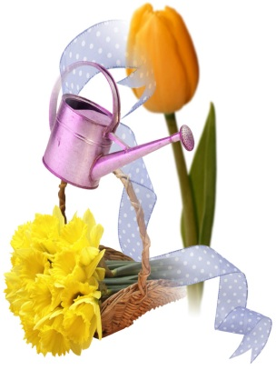
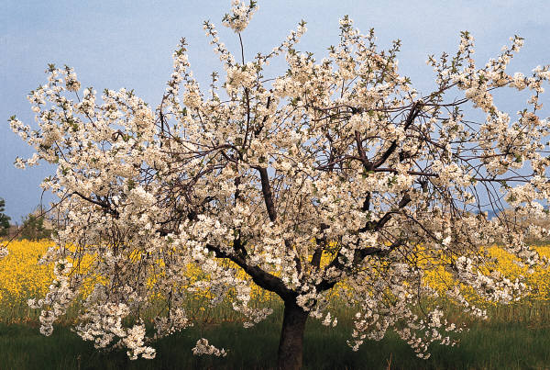
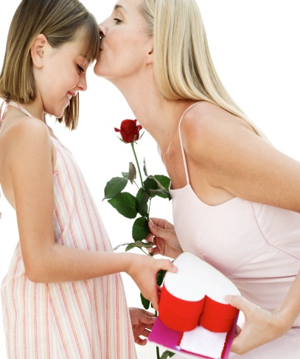
Znaky Jara

Slide 8

LÉTO – Co je na obrázku, označ, co sem nepatří

Slide 9


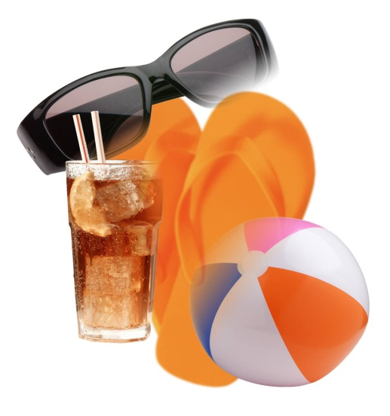
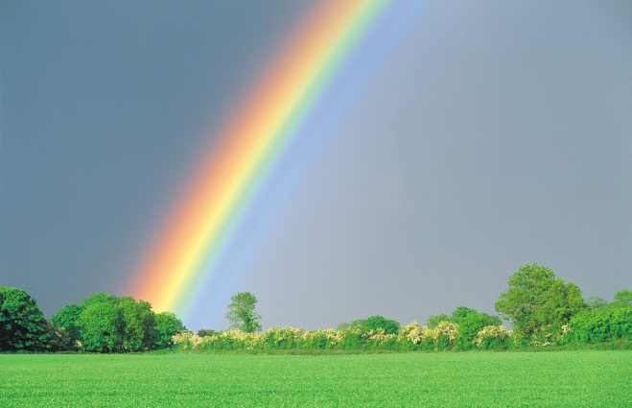
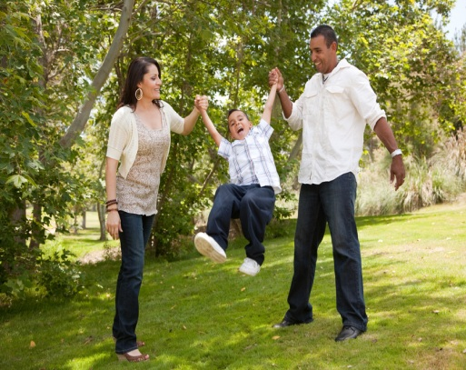
Znaky Léta

Slide 10

PODZIM - Co je na obrázku, označ, co sem nepatří

Slide 11
Znaky PODZIMU

Slide 12
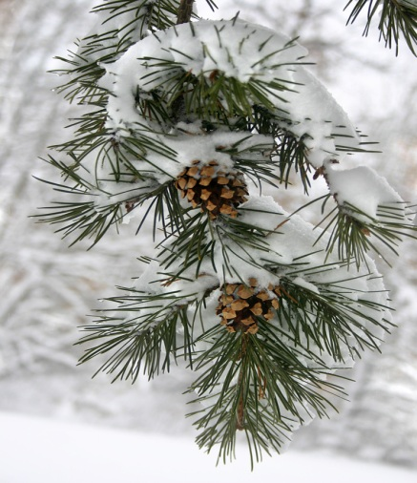
ZIMA – Co je na obrázku, označ, co sem nepatří

Slide 13


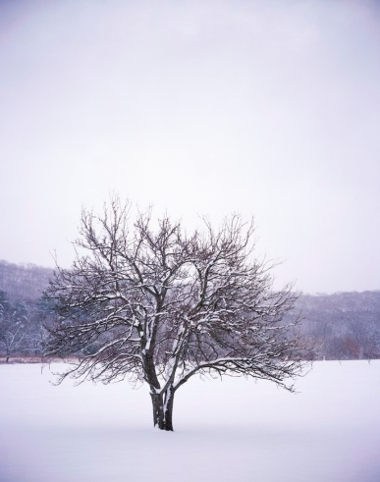

Znaky ZIMY

Slide 14
Poznáš roční období ?

Slide 15
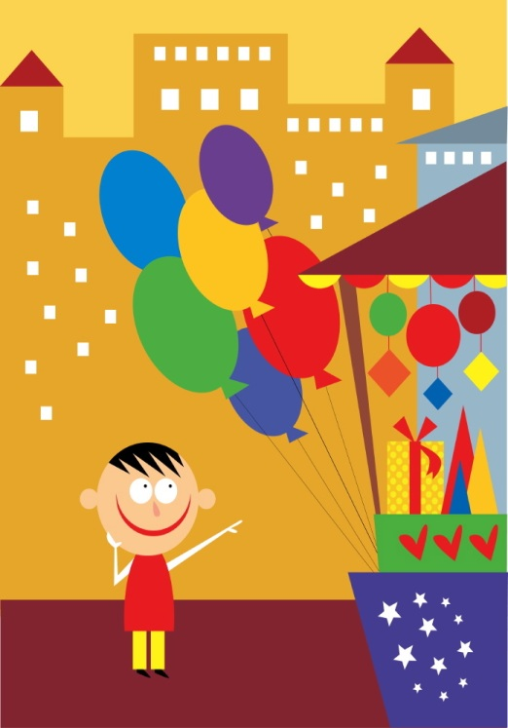
Poznáš roční období ?

Slide 16
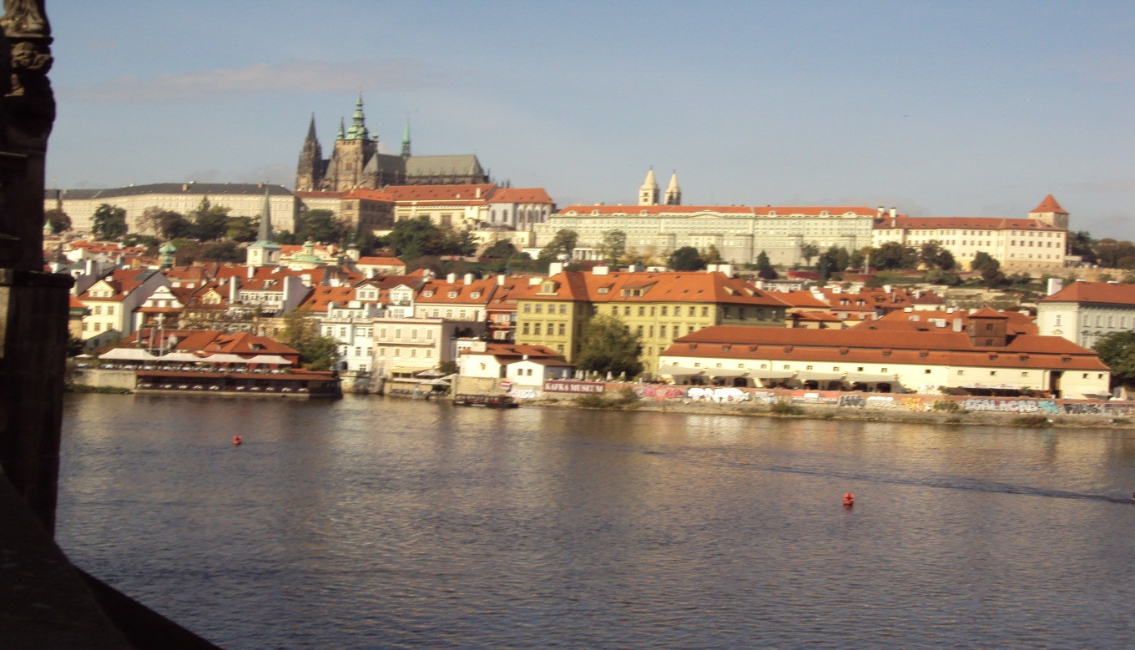
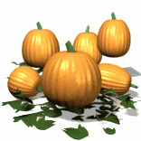
Poznáš roční období ?

Slide 17
Poznáš roční období ?

Slide 18
Téma pro polytechnickou výchovu
• Oblast: Dítě a svět - environmentální
• Podoblast: Poznatky, sociální informovanost
• Integrovaný blok: Já, ty, my a svět kolem nás
• Téma: Roční období
• Dosažené konkretizované výstupy: Mít poznatky o přírodě o přírodních dějích, jevech a zvycích

Slide 19
Použitý materiál
Prezentace určená k interaktivnímu řešení
Počítač s dotykovou obrazovkou

Slide 20
Metodický postup
Seznámení s fotografiemi různých ročních období snímek č.: 2-5 odlétnutí obr., zůstává ten, který k danému období patří
Snímek č.: 6, 8, 10, 12 – děti označí, co k danému ročnímu období nepatří
Snímek č.: 7, 9, 11, 13 – znaky jednotlivých ročních období
Snímek č.: 14 -17 - ´děti si zopakují svátky a tradice, snímek č.: 16 ještě připomene hlavní město – Den vzniku Československého státu
Navazuje práce s magnetickými tabulkami, vlastní pozorování, …

Slide 21
Použité zdroje
  Kliparty - office.microsoft.com
  KUMUČ
  Demonstrační obrázky
  Vlastní materiál školy

Slide 22
Cíle polytechnické
výchovy
Chápat postavení techniky a technických oborů v životě lidstva jako devízu
Učit děti základním poznatkům o technice
Směrovat
děti k získávání základních pracovních dovedností a návyků
Vnímat vliv techniky na společnost a přírodu
Vést děti ke kooperativnímu hodnocení a sebehodnocení
Podpořit rozvoj myšlenkového potenciálu
dětí

